Slide 1
Profilaktyka zdrowotna
- czyli jak chronić się przed chorobami?

Slide 2
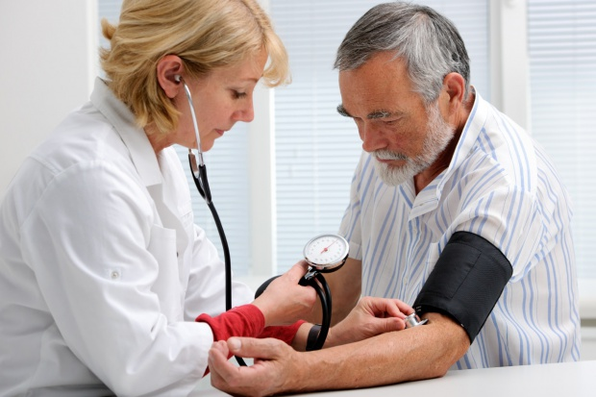
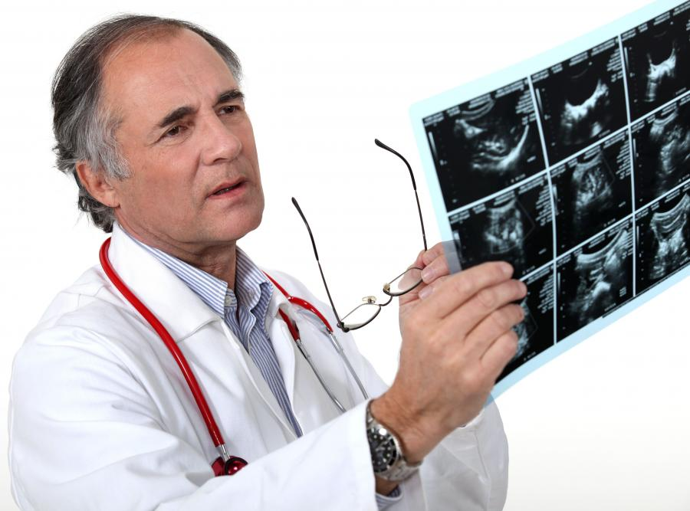
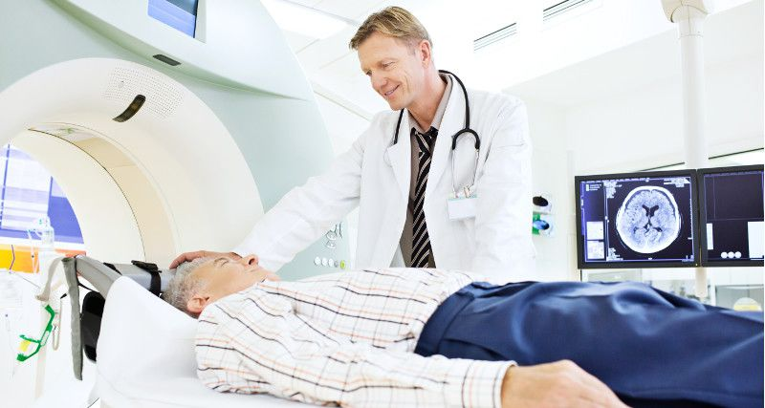
Czym jest profilaktyka zdrowotna?
Profilaktyka zdrowotna to działania mające na celu zapobieganie chorobom, poprzez ich wczesne wykrycie i leczenie.

Slide 3
Wyróżniamy następujące fazy profilaktyki zdrowotnej:
Profilaktyka wczesna – utrwalanie prawidłowych wzorców zdrowego stylu życia.
Profilaktyka pierwotna (I fazy) – zapobieganie chorobom poprzez kontrolowanie czynników ryzyka.
Profilaktyka wtórna (II fazy) – zapobieganie konsekwencjom choroby poprzez jej wczesne wykrycie i leczenie.
Profilaktyka III fazy – zahamowanie postępu choroby oraz ograniczenie powikłań.

Slide 4
Jakie korzyści osiąga społeczeństwo dzięki działaniom prewencji w ochronie zdrowia?
Poprawę świadomości zdrowotnej społeczeństwa oraz stanu zdrowia populacji.
Obniżenie kosztów leczenia.
Zmniejszenie liczby zachorowań i zgonów, absencji chorobowej, a także ilości osób z powikłaniami chorób oraz trwałym inwalidztwem.
Zwiększenie ilości wyleczeń, jak również wykrywalności chorób we wczesnym stadium rozwoju.
Mniejsze straty finansowe.

Slide 5
Szczepionki
Szczepienia są najskuteczniejszą metodą zapobiegania chorobom zakaźnym i ich następstwom. To dzięki szczepieniom rocznie zapobiega się we wszystkich grupach wiekowych 2 – 3 milionom zgonów z powodu takich chorób jak błonica, tężec, krztusiec i odra.
Współcześnie w 2011r. trzy dawki szczepionki przeciwko błonicy, tężcowi i krztuścowi otrzymało na całym świecie 87 % niemowląt, a w obu Amerykach, Europie, rejonie Pacyfiku odsetek ten przekroczył 90 %.

